Slide 1
DESPESAS E DANO PROCESSUAL HONORÁRIOS ADVOCATÍCIOS
Curso de Pós-Graduação lato sensu em Direito Processual Civil USP-AASP
Cassio Scarpinella Bueno
Associação dos Advogados de São Paulo – AASP
São Paulo, SP, 10 de abril de 2018
www.scarpinellabueno.com.br
www.facebook.com/cassioscarpinellabueno

Slide 2
Sujeitos do processo (1)
Na perspectiva do modelo constitucional
Funções essenciais à administração da Justiça
Magistratura
Ministério público
Advocacia pública e privada
Defensoria pública
Na perspectiva do CPC
Livro III da Parte Geral (Dos sujeitos do processo)

Slide 3
Sujeitos do processo (2)
Capacidade de estar em juízo e capacidade processual (arts. 70 a 76)
Deveres (arts. 77 e 78)
Responsabilidade das partes por dano processual (arts. 79 a 81)
Despesas, honorários advocatícios e multas (arts. 82 a 97)
Gratuidade da Justiça (arts. 98 a 102)
Procuradores (advocacia privada)
(arts. 103 a 107)

Slide 4
Sujeitos do processo (3)
Sucessão das partes e dos procuradores (arts. 108 a 112)
Litisconsórcio (arts. 113 a 118)
Intervenção de terceiros (arts. 119 a 138)
Juiz e auxiliaries da justiça (arts. 139 a 175)
Ministério público (arts. 176 a 181)
Advocacia pública (arts. 182 a 184)
Defensoria pública (arts. 185 a 187)

Slide 5
Responsabilidade. Dano processual
Art. 79: Perdas e danos
Art. 5º: princípio da boa-fé
Art. 80: Litigância de má-fé: atuação contra texto expresso de lei ou fato incontroverso; alterar verdade dos fatos; usar processo para objetivo ilegal; resistência injustificada ao andamento; temeridade de atuação; incidente manifestamente infundado; recurso manifestamente protelatório.
Especialmente os ED (1024 §§ 3º e 4º) e o AInt (art. 1021 §§ 3º e 4º)
Art. 81: Imposição de multa (1% a 10% do valor da causa) + indenização

Slide 6
Despesas, honorários e multas (1)
Art. 82: Antecipação de despesas
Princípio da causalidade ou da sucumbência (?)
Arts. 85, 90 e 91
Art. 83: litigante estrangeiro e caução
Art. 84: Despesas e custas
Art. 85: Honorários advocatícios
Arts. 86 e 87: Despesas proporcionais
Art. 90: Desistência, renúncia ou reconhecimento do pedido

Slide 7
Despesas, honorários e multas (2)
Art. 91: FP, MP e DP
Art. 92: Nova ação
Art. 93: Repetição de atos
Art. 94: Assistência
Art. 95: Honorários de perito e de assistente técnico
Art. 96: Sanções por litigância de má-fé
Art. 97: Fundos de modernização

Slide 8
Honorários advocatícios (1)
Princípio da causalidade (85 caput) (?)
Quando houver perda do objeto (§ 10)
Honorários cumulativos (§ 1º)
Cumprimento provisório (520 § 2º)
10 a 20% (§ 2º)
Independentemente do conteúdo (§ 6º)
Salvo causas em que inestimável ou irrisório o valor (§ 8º)
Fazenda Pública (§§ 3º a 5º)
No cumprimento sem impugnação (§ 7º)
Ato ilícito = soma das prestações vencidas + 12 prestações vincendas (§ 9º)
Honorários “recursais” (§§ 11 e 12)

Slide 9
Honorários advocatícios (2)
Sucumbência em embargos e cumprimento (§ 13)
Direito do advogado e natureza alimentar (§ 14)
Súmula vinculante 47 STF
Vedação da compensação (Súm. 306 STJ)
Pagamento em nome da sociedade de advogados (§ 15)
Juros quando fixados em valor certo (§ 16)
Advocacia em causa própria (§ 17)
Ação autônoma para cobrar quando a decisão for omissa (§ 18)
Súm. 453 STJ
Advogados públicos e honorários sucumbenciais (§ 19)
Art. 29 da Lei n. 13.327/2016
Resistências à aplicação dos novos patamares: análise

Slide 10
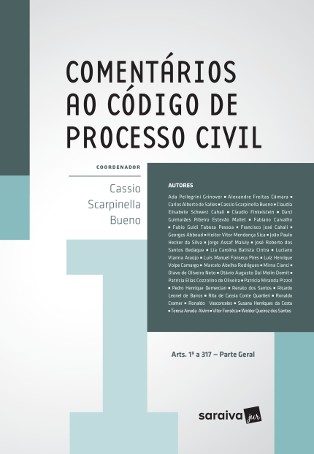
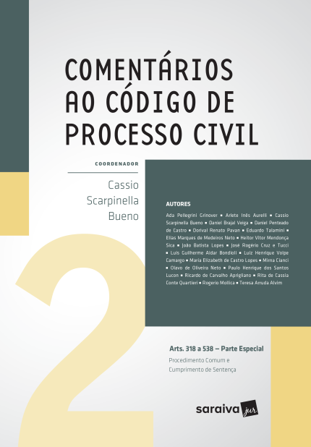
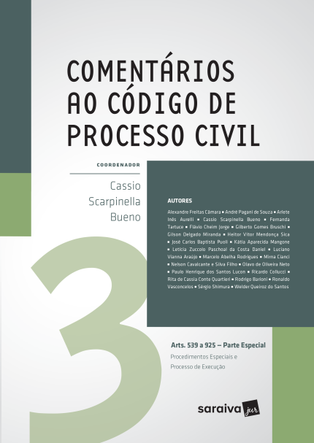
Muito obrigado !!!!
www.scarpinellabueno.com
www.facebook.com/cassioscarpinellabueno

Slide 11
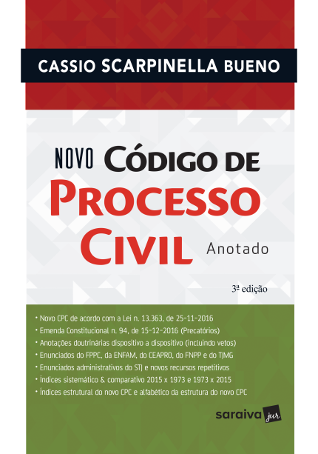
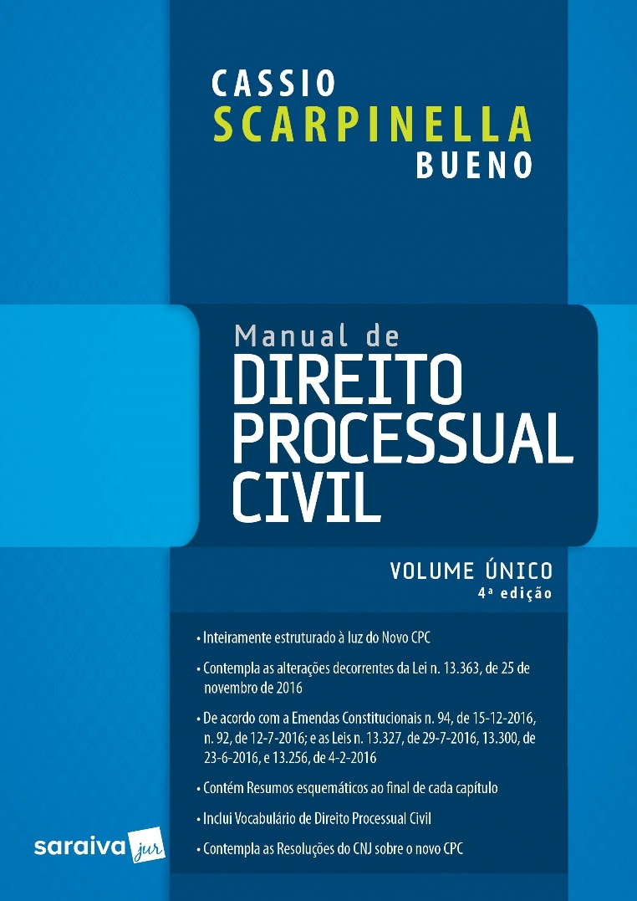
Muito obrigado !!!!
www.scarpinellabueno.com
www.facebook.com/cassioscarpinellabueno

